Slide 1
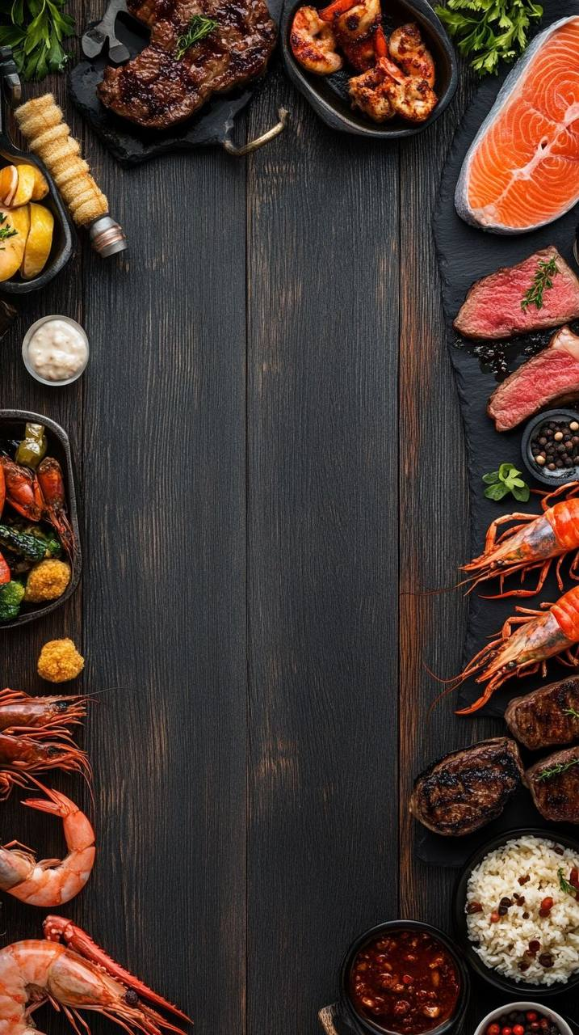
TastyFood

Slide 2
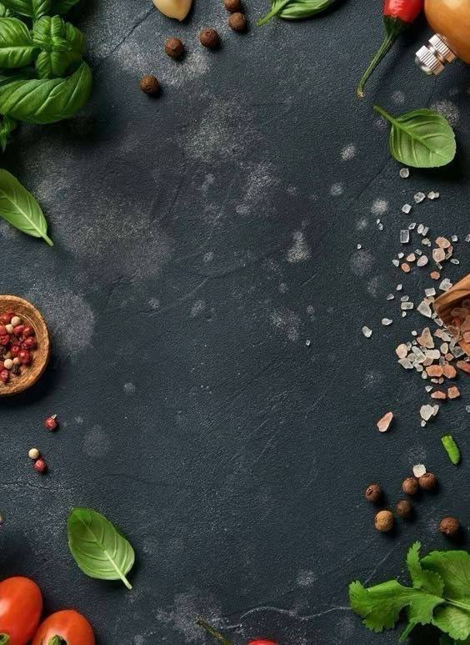
Исследование рынка
📊 Анализ аудитории:
78% пользователей ищут рецепты в интернете.
62% готовят по рецептам со смартфона.
📌 Конкуренты:
"Kitchen Stories", "Yummly", "Tasty" – популярные аналоги.
Преимущество TastyFood: простота, персонализация, оффлайн-доступ.
📈 Тренды:
Рост спроса на здоровое питание и быстрые рецепты.

Slide 3

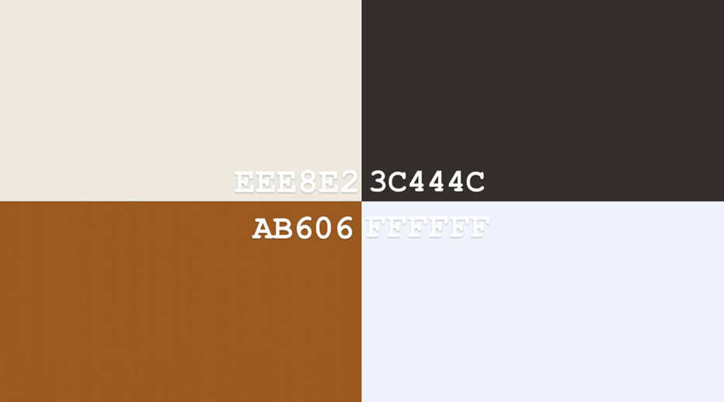
Проектирование интерфейса

Slide 4
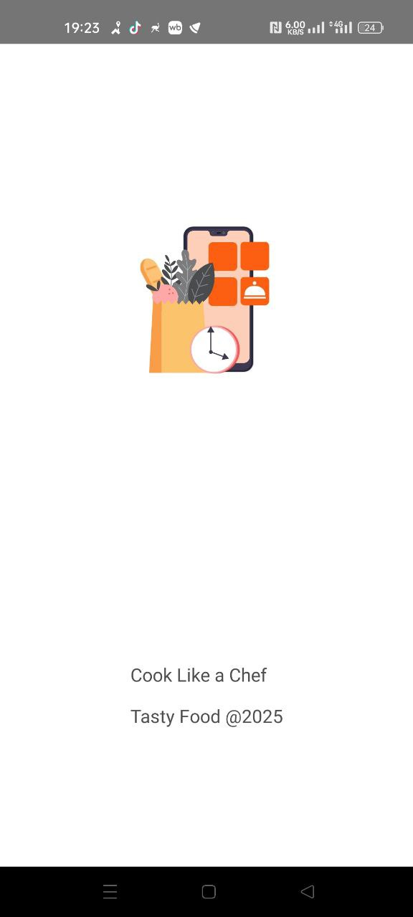
Основной функционал
ппшррр
SplashScreen
Главный экран
аПоиск рецепта по названию
Лента рецептов

Slide 5
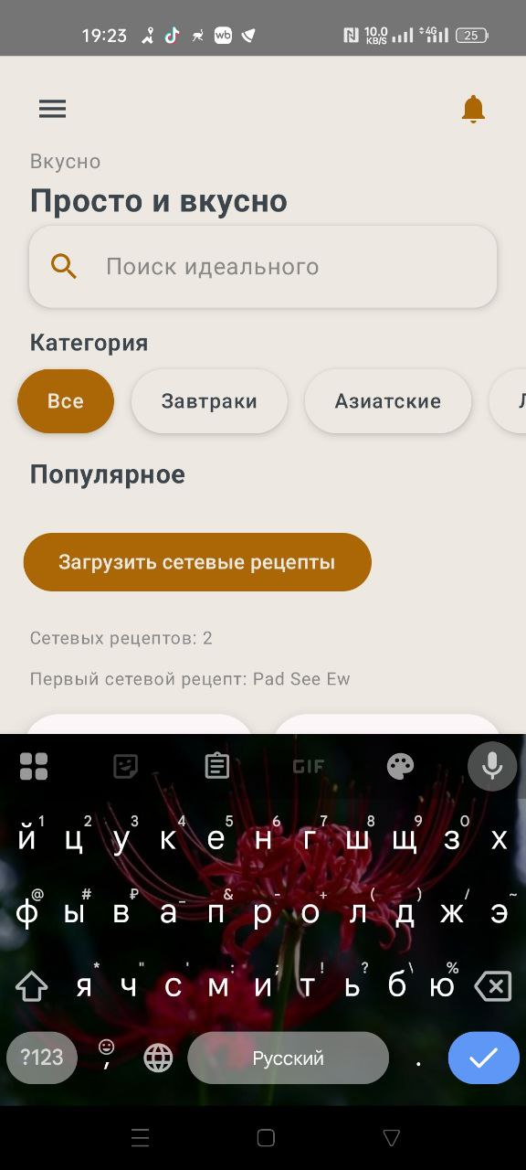
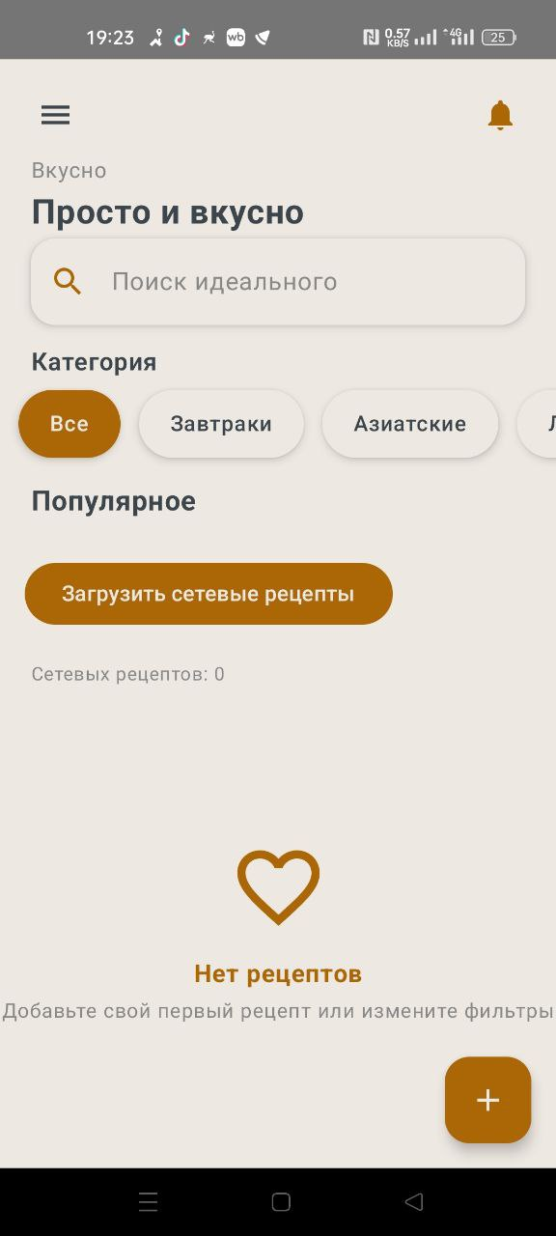

Slide 6
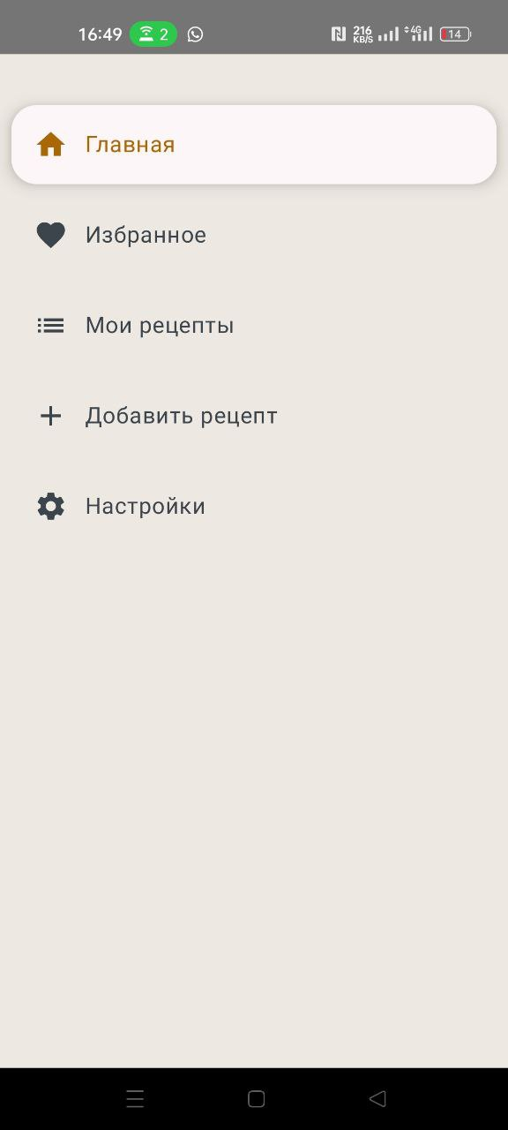
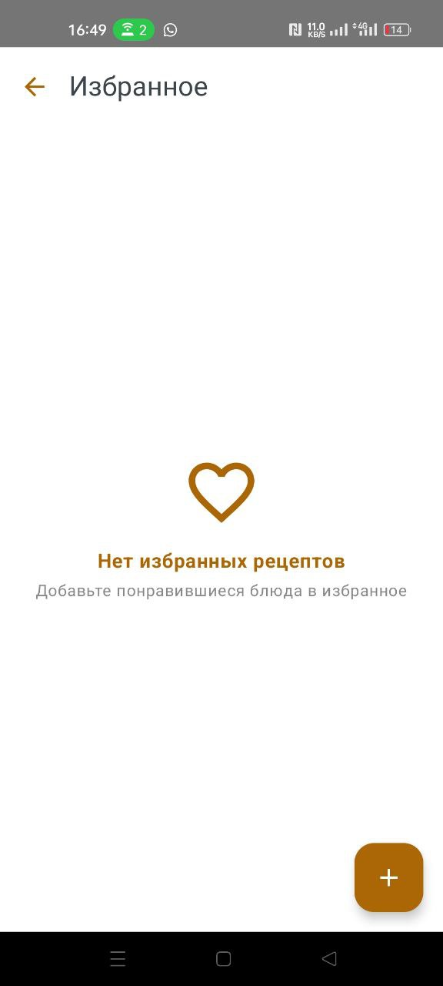

Slide 7
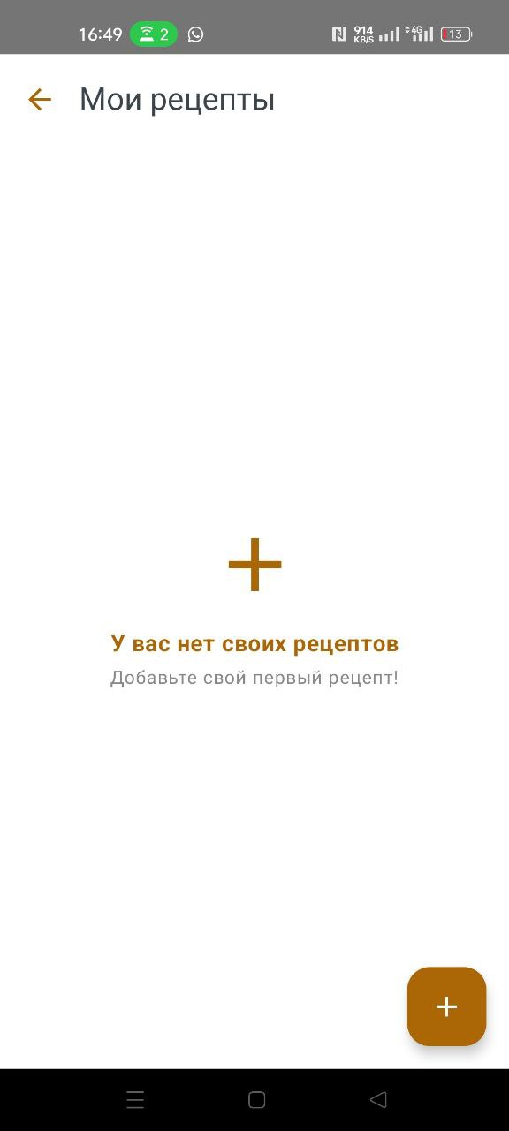
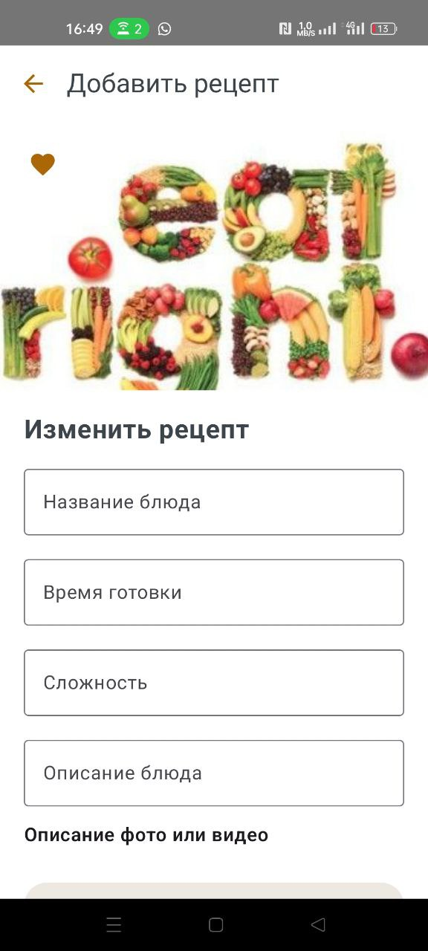

Slide 8
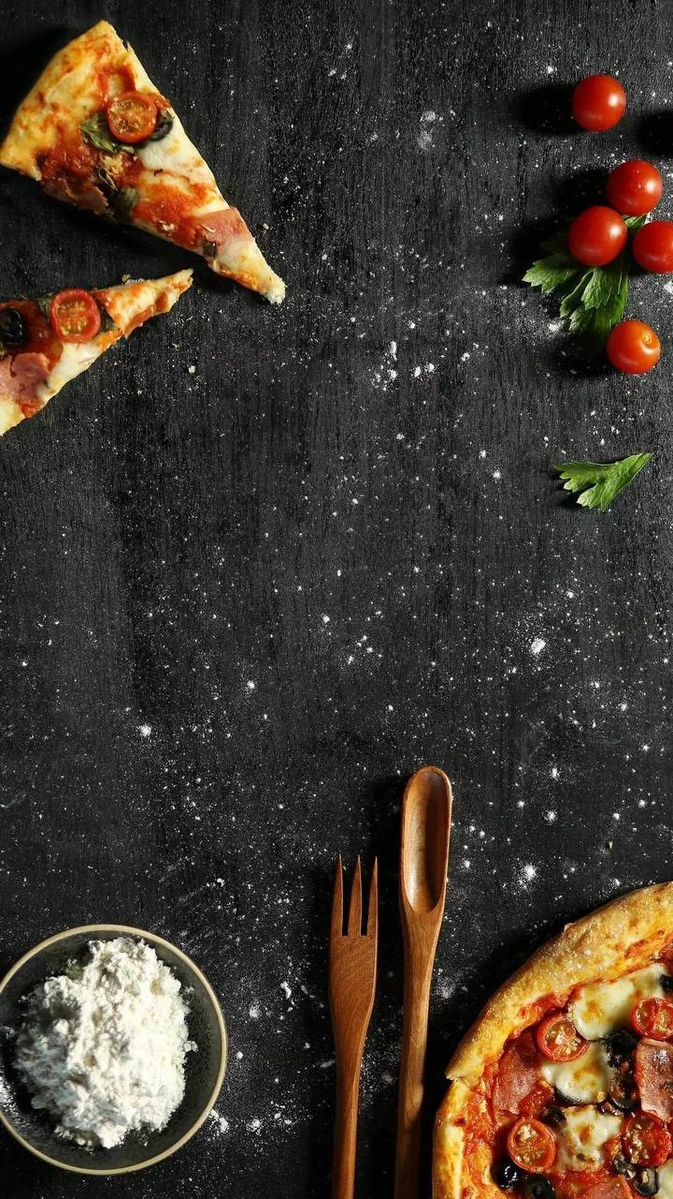
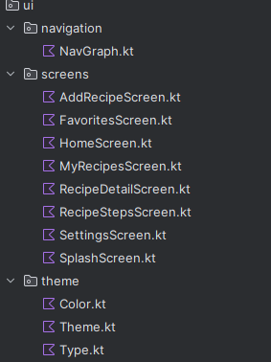
Архитектура
Presentation Layer — все экраны на Jetpack Compose, каждый экран — отдельный Composable, логика работы экранов вынесена во ViewModel.
Data Layer — репозитории, которые общаются с Room и Supabase.
Например, TheMealDbRepository реализует интерфейс, а внутри сам решает, брать данные из локальной БД или из облака.

Slide 9
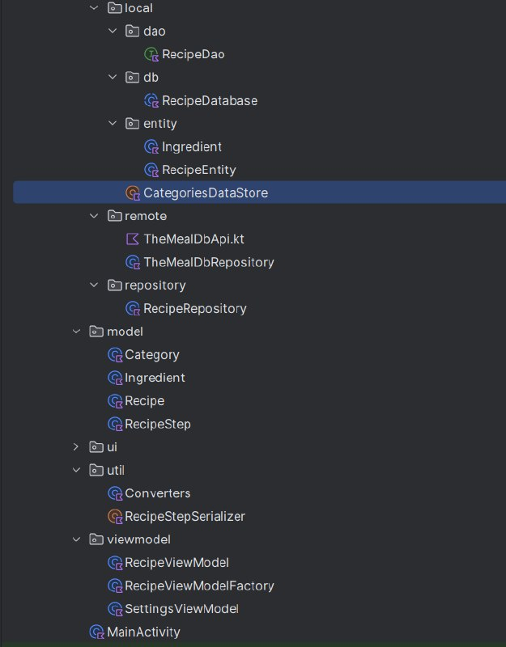
Реализация
Весь UI построен на Jetpack Compose c Material Design 3. Например, экран сетевых рецептов — это LazyColumn с карточками, каждая карточка — отдельный Composable элемент.
Навигация реализована через Navigation Compose, все маршруты вынесены в отдельный файл NavGraph.kt.

Slide 10
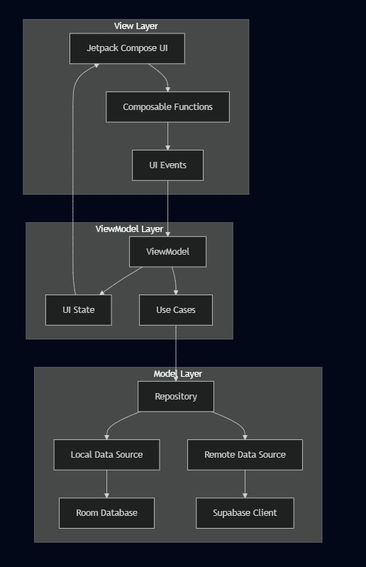

Slide 11

Базы данных
Room Database - для локального хранения данных
Supabase Auth - простая для интеграции аутентификация пользователей
Supabase - облачная база данных с real-time синхронизацией (кэширование и синхронизация записей и услуг)

Slide 12
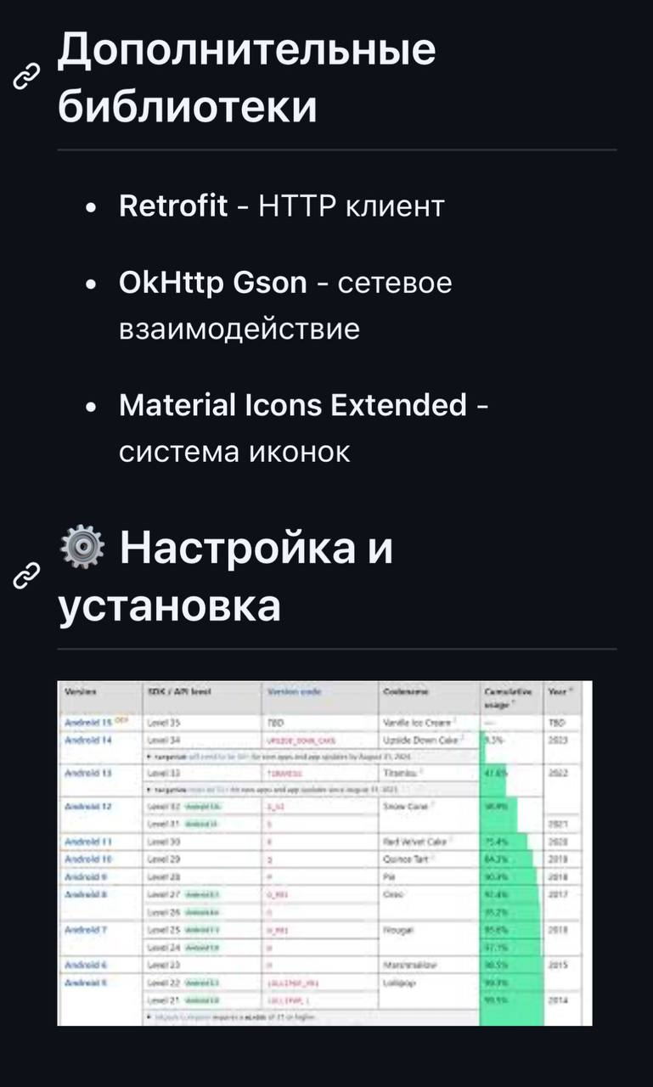

Slide 13
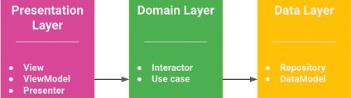
UX UI

Slide 14
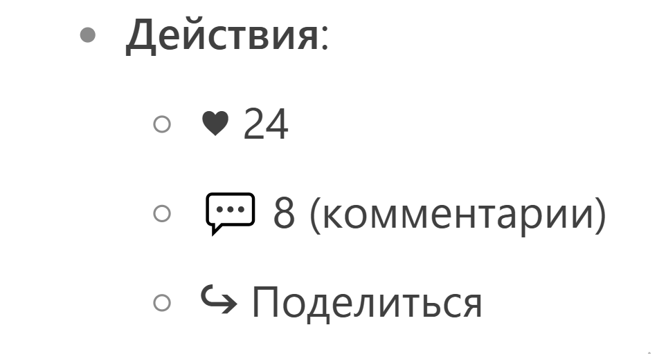
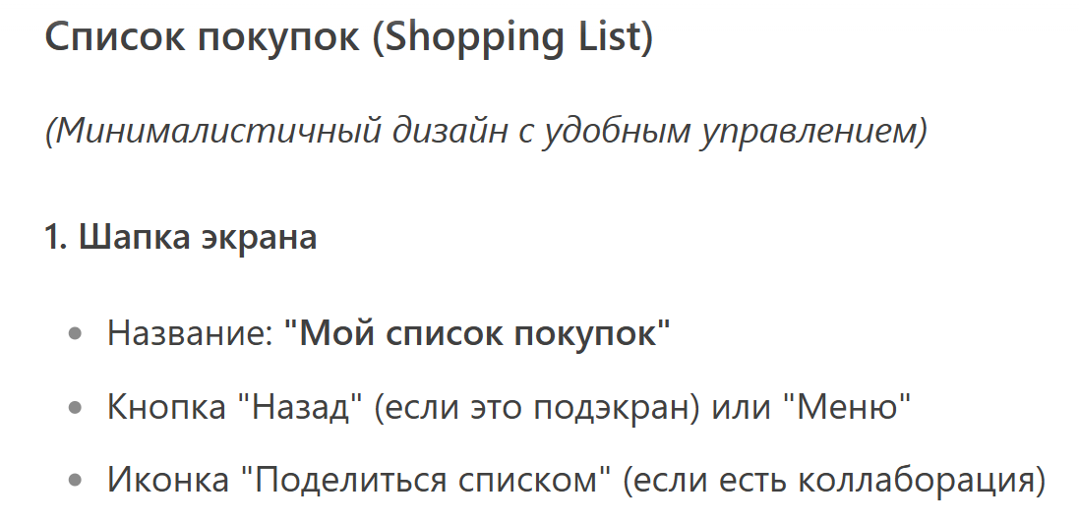
Перспективы развития

Slide 15
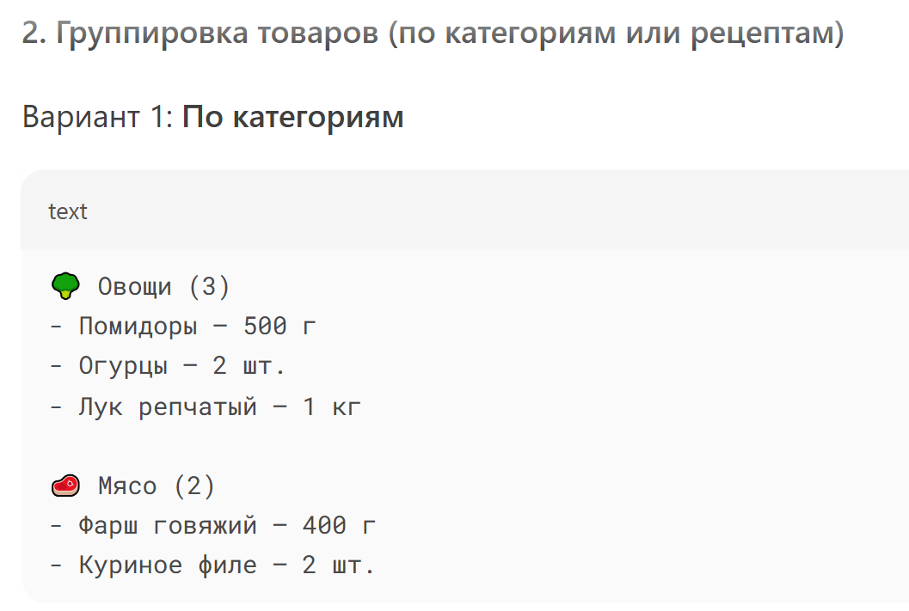
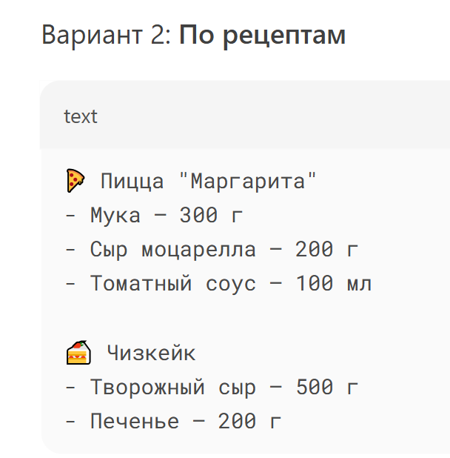

Slide 16
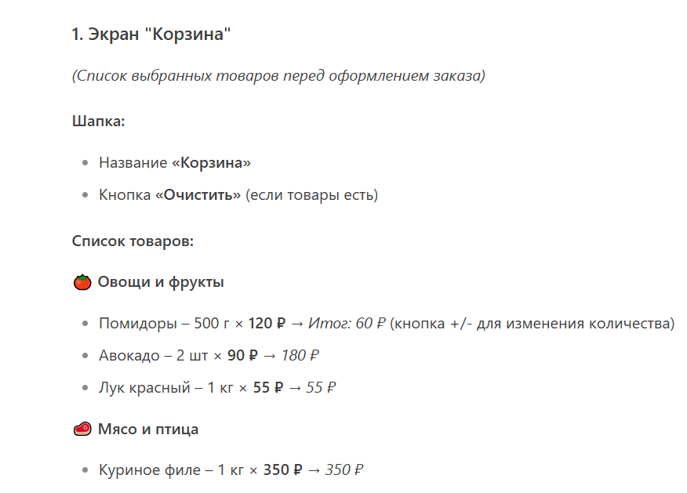
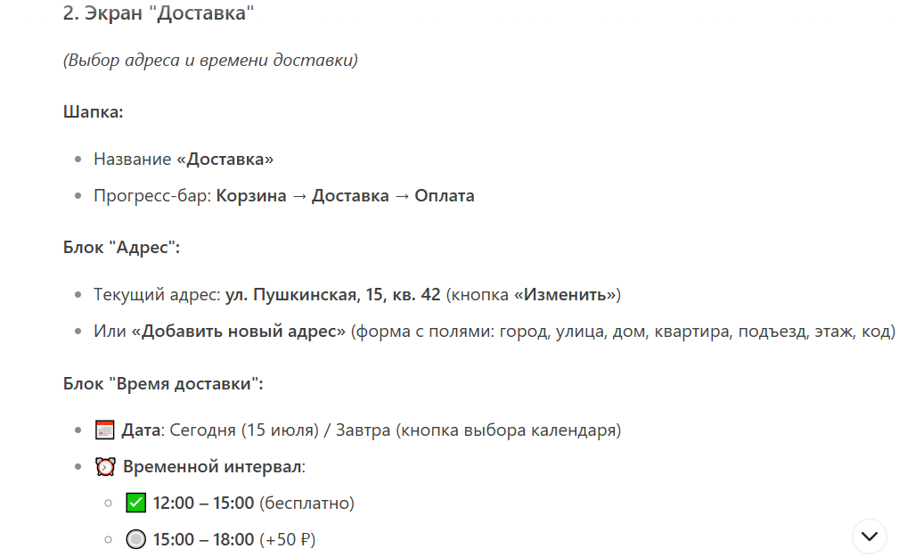

Slide 17


